Slide 1
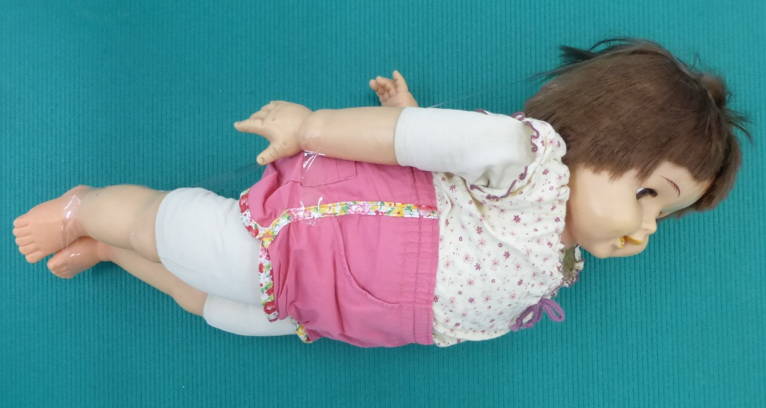
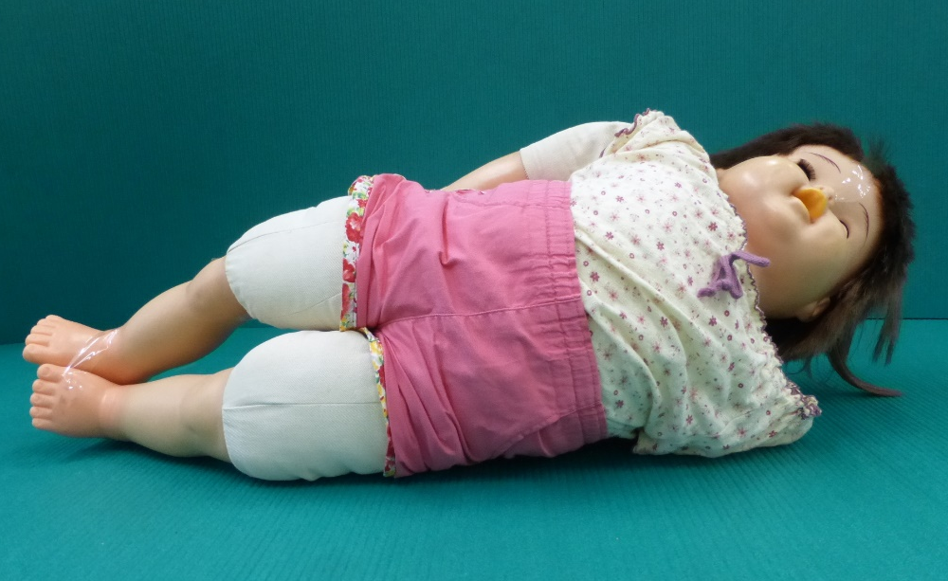
こんなときどうする？
よこむきで一緒にあそぼうと思ったら・・・
反り返ってしまうとき やうまく手が出ないとき

Slide 2
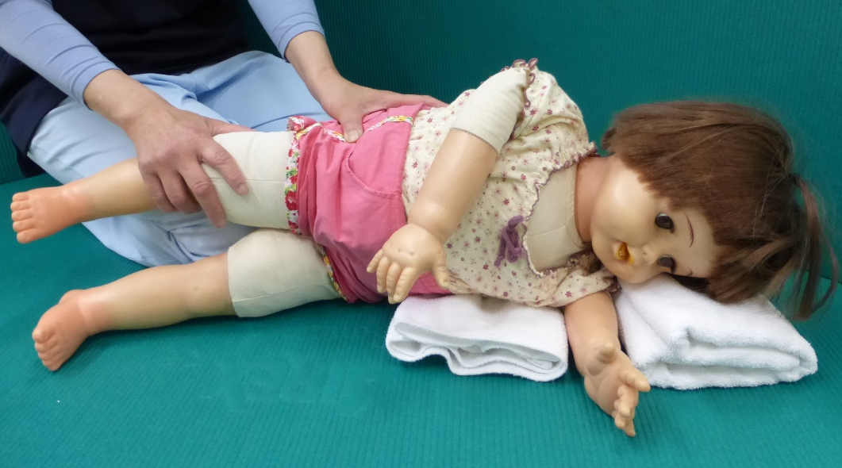
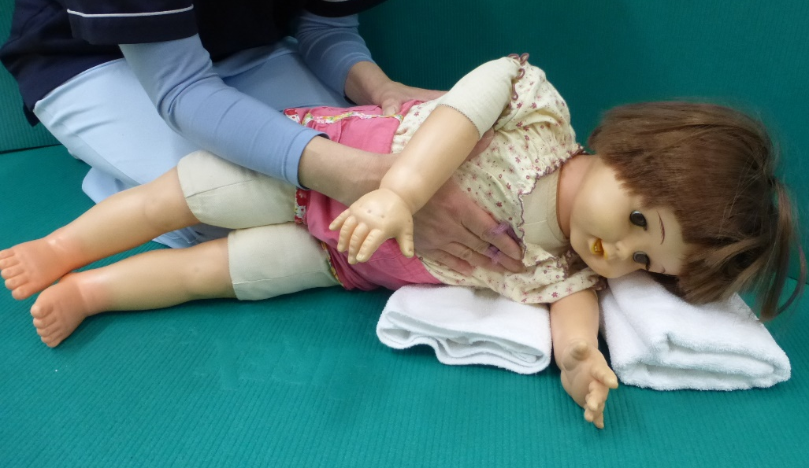
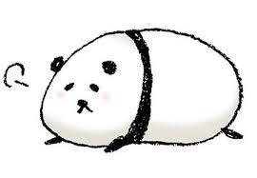
どうしたらリラックスできるのか？
腰を前後に揺らしてみる
胸に手を当てて臍の方向へ
下げながら揺らしてみる
・ 下方の手がつぶれないよう枕やタオルを敷く
・ 頭が下がらないように、枕やタオルを敷く
さらに・・・

Slide 3
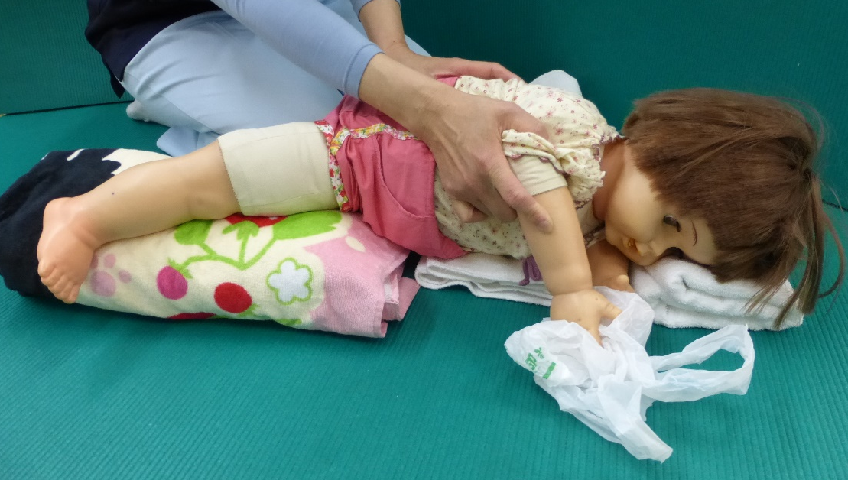
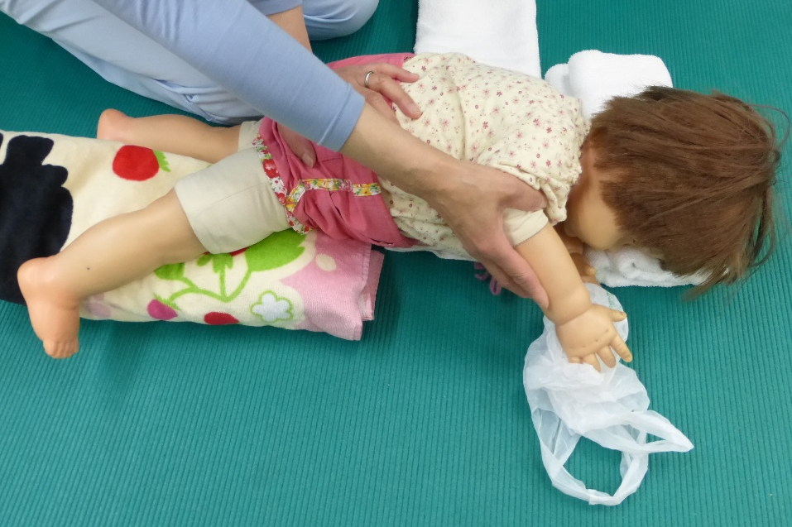
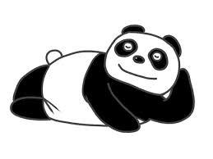
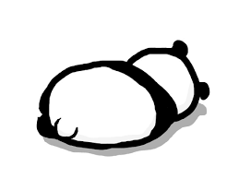
それでも上手く姿勢がとれないとき
うつぶせに近いよこむきにする
足を枕やタオルの上に置き､体重を乗せる
矢印の方向へ左手でお尻を下げて、
頭や手が軽くなるようにする
ビニール袋やタオルなど、
受け入れやすいものから触ってみる

